Slide 1
Anémie et grossesse
Dr Zamané Hyacinthe, MCA

Slide 2
Plan
Introduction
Généralités
Étiologie
Démarche diagnostique
Influences réciproques
Conduite à tenir
Conclusion

Slide 3
Introduction
Association fréquente
Conditionne le pronostic maternel et celui du produit de conception
Problème de santé publique

Slide 4
13-15 g/dl
12-14 g/dl

Slide 5
GENERALITES

Slide 6
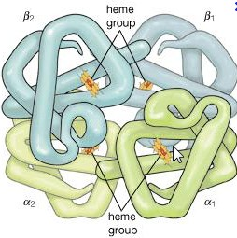
1. généralités
1-Définition:
L’anémie chez la femme enceinte se définit comme étant la baisse de la concentration de l’Hb en dessous de 11g/dl (OMS).
Gravité?
Anémie légère : 10-10,9 g/dl
Anémie modérée : 70- 9,9 g/dl
Anémie sévère : < 7g/dl

Slide 7
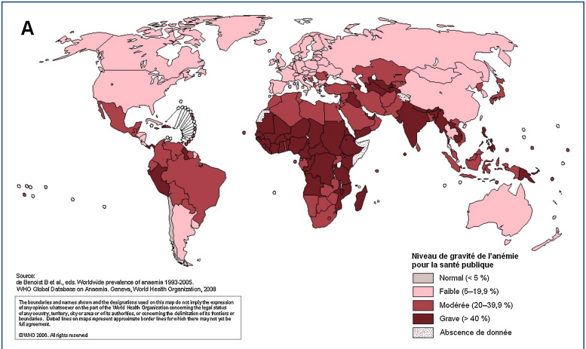
1-Généralités
1.2. Intérêts
Épidémiologique: > 50% des gestantes dans les pays en développement
Diagnostique : recherche étiologique +++
Thérapeutique: prévention +++
Pronostique

Slide 8
1. généralités
1.3. Rappels physiologiques:
Grossesse → hémodilution
↓
Diminution hyperviscosité sanguine
↓
Fluidité sanguine → bonne perfusion placentaire et échange optimal d’oxygène

Slide 9
1. Généralités
Besoins en fer ↗
Réponse fonction de l’état des réserves antérieures à la grossesse
Alimentation normale équilibrée ➔ apport moyen de 20 mg de fer journalier dont seulement 10 à 15 % sont absorbés
Sans carence: déroulement normal de la grossesse.

Slide 10
ETIOLOGIE

Slide 11
2. Etiologie
Anémies carencielle :
  Insuffisance d’apport / malabsorption
  Fer, acide folique, vitamine D, carences protidiques
Anémies par spoliation sanguine :
  1er trimestre (avortement, GEU)
  2ème et 3ème trimestre (PP, HRP, RU)
  HPD et du postpartum
Notes:
Une insuffisance d'apport de fer qui peut être due à :
un apport alimentaire insuffisant;
une mauvaise utilisation alimentaire
soit par manque d'acidité gastrique (qui normalement rend le fer plus résorbable en l'amenant à l'état ionisé); ce facteur joue chez les gastrectomisés et dans les gastrites avec anacidité;
soit par malabsortion intestinale, notamment dans les stéatorrhées chroniques de toute nature, et chez les sujets porteurs de résections intestinales
Un accroissement des besoins en fer qui peut survenir :
physiologiquement, entre 4 mois et 2 ans, âge où l'enfant investit 6 à 8 mg de fer par jour dans son érythropoièse;
physiologiquement encore, chez la femme enceinte et pendant l'allaitement : chaque grossesse coûte environ 750 à 1 000 mg de fer, soit un cinquième des réserves normales;
surtout, dans les états hémorragiques chroniques parce que les réserves de fer sont généralement épuisées dans ces cas. Au contraire, une hémorragie aiguë isolée, à moins d'avoir été très abondante, ne laisse derrière elle qu'un bref épisode où le sang présente le tableau de l'anémie ferriprive.

Slide 12
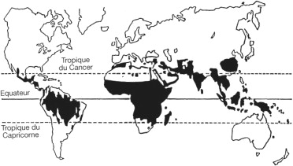
2. Etiologie
Anémies d’origine infectieuse :
  Parasitaires : paludisme+++ parasitose intestinale
  Bactérienne : pyélonéphrite, sepsis
  Virales : infection à VIH
Notes:
la parasitose la plus fréquente avec un retentissement important sur la grossesse (anémie, accès pernicieux, avortement) et sur le fœtus (faible poids de naissance, paludisme congénital) surtout chez les primipares. Le risque de paludisme congénital est plus fréquent chez la touriste (10 % des naissances d’enfants de femmes atteintes de paludisme) que chez la femme autochtone (0,5 %).

Slide 13
2. etiologie
Hémoglobinopathie : drépanocytose +++
Autres types d’anémies :
  Maladies inflammatoires chroniques,
  Enzymopathie,
  Cirrhose,
  Anémie de BIERMER
  Anémies de causes multifactorielles
Notes:
la parasitose la plus fréquente avec un retentissement important sur la grossesse (anémie, accès pernicieux, avortement) et sur le fœtus (faible poids de naissance, paludisme congénital) surtout chez les primipares. Le risque de paludisme congénital est plus fréquent chez la touriste (10 % des naissances d’enfants de femmes atteintes de paludisme) que chez la femme autochtone (0,5 %).

Slide 14
2. etiologie
Facteurs favorisants
Bas niveau socio économique
Multiparité
Grossesses rapprochées
Grossesses multiples
Grossesse précoce
Notes:
la parasitose la plus fréquente avec un retentissement important sur la grossesse (anémie, accès pernicieux, avortement) et sur le fœtus (faible poids de naissance, paludisme congénital) surtout chez les primipares. Le risque de paludisme congénital est plus fréquent chez la touriste (10 % des naissances d’enfants de femmes atteintes de paludisme) que chez la femme autochtone (0,5 %).

Slide 15
DIAGNOSTIC

Slide 16
3. diagnostic
3.1. Signes cliniques:
Signes fonctionnels : polymorphes
Asthénie, vertiges
Dyspnée, palpitations au repos, lipothymie
Intolérance à l'effort
Céphalées, acouphènes
Irritabilité, insomnie
Difficultés de concentration
Anorexie

Slide 17
3.diagnostic
Signes généraux
Pâleur des téguments
Décoloration des conjonctives et des ongles
Subictère/ictère selon le mécanisme de l’anémie
OMI
Accélération du pouls
Baisse de la TA, voir un état de choc
Fréquence respiratoire?

Slide 18
3.diagnostic
Signes physiques: non spécifiques
Retentissement obstétrical:
Petite HU
↘ des MAF
Anomalies du rythme cardiaques fœtal
Modifications cervicales

Slide 19
3. diagnostic
Autres signes physiques:
Souffle systolique à l’auscultation cardiaque
Hépatomégalie
Splénomégalie

Slide 20
3. diagnostic
3.2. Signes para cliniques:
Hémogramme :
  Concentration en hémoglobine
  VGM: Microcytose (anémies ferriprives) / Macrocytose (carence en acide folique)
  CCMH : Hypochrome / Normochrome
  Réticulocyte
  Autres lignée ? Globules blancs / Plaquettes

Slide 21
3. diagnostic
3.2. Signes para cliniques
Bilan martial
  Ferritine
  Coefficient de saturation en transferrine
  CRP / VS
Acide folique (Vit B9)
Electrophorèse de l’Hb
Examen de la moelle : le myélogramme

Slide 22
3. diagnostic
3.2. Signes paracliniques:
Recherche de foyers infectieux:
  ECBU
  GE / frottis sanguin
  Examen de selles KOP

Slide 23
Influences réciproques

Slide 24
4. influences réciproques
4.1. Influence de la grossesse sur l’anémie
Aggravation de l’anémie
Décompensation de l’anémie
Décès

Slide 25
4. influences réciproques
4.2. Influence de l’anémie sur la grossesse:
1er trimestre:
  Avortements
  Malformations si carence en acide folique
2ème et 3ème trimestre:
  Prématurité
  Retards de croissance intra utérin
  Souffrance fœtale
  Mort fœtale in utero

Slide 26
4. influences réciproques
4.2. Influence de l’anémie sur la grossesse:
Accouchement / postpartum:
  Dystocies dynamiques
  HPD / HPP
  Accidents thrombœmboliques
  Décompensation cardiaques
  Infections .
  Petit poids de naissance
  Décès néonatal

Slide 27
4. influences réciproques
4.3. Eléments de mauvais pronostic
Acuité
Retard de prise en charge
Sévérité
Tare associée
Existence de décompensation

Slide 28
CONDUITE A TENIR

Slide 29
5. Conduite A Tenir
5.1. CAT préventive
Information / sensibilisation
Dépistage précoce de l’anémie (SPN)
Education nutritionnelle: alimentation riche
  Fer d’origine animale (viande, œufs, foie…)
  Fer d’origine végétale (épinards, légumes à feuilles, agrumes, céréales, maïs, lentilles, fromages, feuille de baobab, haricot, lentille

Slide 30
5. Conduite A Tenir
5.1. CAT préventive
  Supplémentation en fer 60 mg/jr
  Supplémentation en acide folique 400 µg/jr
  Vitamine C pour traiter l’absorption du fer.
  Prévention anti palustre
  Déparasitage systématique
  Espacement idéal des grossesses

Slide 31
Importance et urgence des interventions de nutrition maternelle

Slide 32
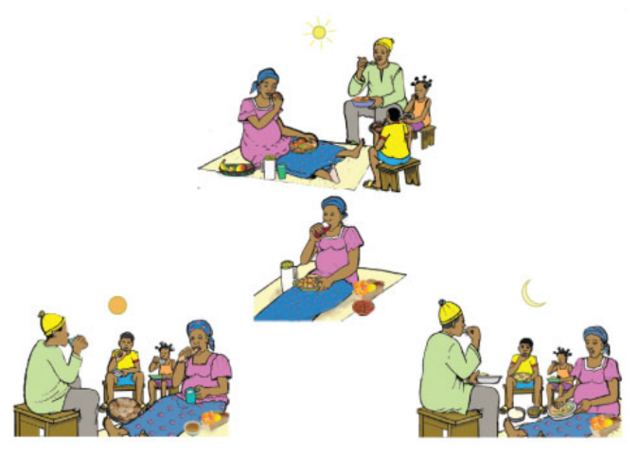
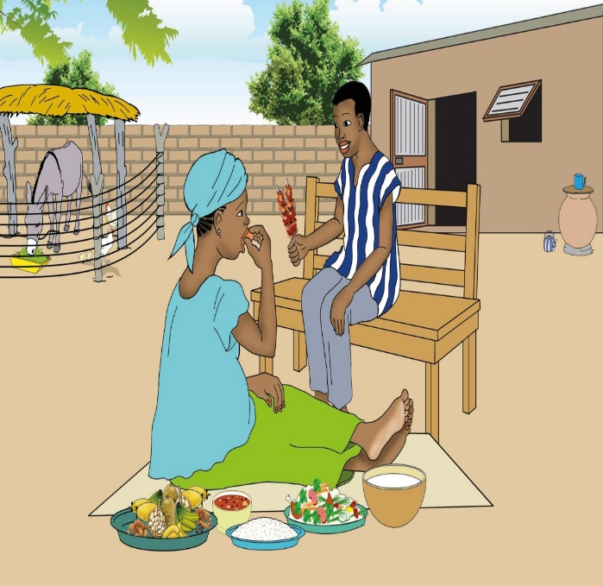

Slide 33
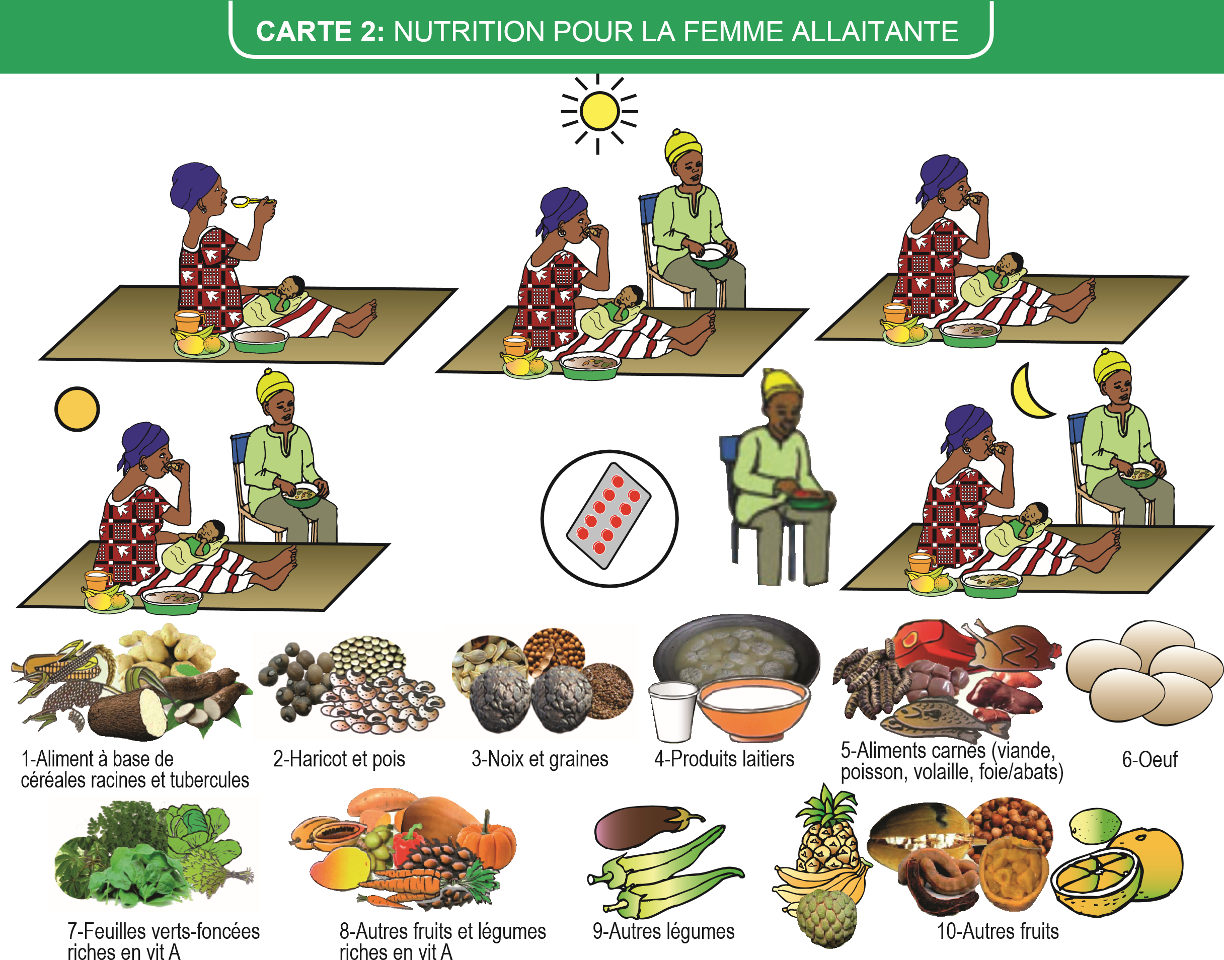
Counseling sur la qualité et la quantité de l’alimentation de la femme enceinte
NB: La femme a une alimentation diversifiée si elle a consommé au moins cinq (5) de ces 10 groupes d’aliments.
Pour le Burkina Faso, la diversité alimentaire des femmes en âge de procréer est de 17,5% avec en moyenne 2,9 groupes d’aliments consommés par FAP (ENN2020), encourager la consommation des aliments tels que les aliments de source animales, les fruits et légumes à chair orange, les œufs, le lait et les produits laitiers qui sont rarement consommés.

Slide 34
5. Conduite A Tenir
5.2. CAT curative
Transfusion : < 7g/dl ou signes d’intolérance
Fer à dose curative de 120 à 140mg de fer/jr
Acide folique à la dose de 10 à 20mg /jr
Oxygénothérapie, si anémie décompensée
Traitement étiologique de l’anémie : « Le traitement d'anémie pendant la grossesse cible la maladie sous-jacente ».

Slide 35
5. Conduite A Tenir
5.2. CAT curative
A l’accouchement
  Réduction de la durée du travail d’accouchement
  GATPA

Slide 36
5. Conduite A Tenir
5.2. CAT curative
Postpartum:
  Prévention des accidents thromboemboliques : moyens mécaniques
  Régime hyper protidique
  Vitaminothérapie si nécessaire
  Poursuivre le fer jusqu’au 3ème mois
Approche pluridisciplinaire selon l’étiologie : Hématologue +++

Slide 37
Particularités chez la femme drépanocytose
Acide folique +++
Fer SELON le bilan martial
Transfusion si ciblée hb < 8 g/dl ( taux doit resté inférieur à 12 g/dl sinon hyperviscosité)
Échange transfusionnel selon les cas: objectif Hb S < 40 % et Hb A > 30 %

Slide 38
Conclusion
Origine multifactorielle
Importance de la prévention
Prise en compte de l’étiologie

Slide 39
merci pour votre attention

